Slide 1
PROCESSI INDUSTRIALI CHIMICI E BIOCHIMICI
REATTORI CONTINUI
CON CELLULE IMMOBILIZZATE
1

Slide 2
REATTORI CONTINUI CON CELLULE IMMOBILIZZATE
In un reattore continuo contenente cellule immobilizzate si possono mantenere concentrazioni molto elevate di cellule e quindi ottenere produttività molto elevate, anche operando a D > μ_{max}
V = F/D
minore è D_{crit}
maggiore è il volume minimo di reattore da usare per evitare il lavaggio delle cellule
maggiore il costo del reattore
Di qui il vantaggio di usare cellule immobilizzate.
Problema contaminazioni: più facilmente risolvibile (possono causare temporanea diminuzione di μ).
Poiché le cellule non sono lavate via anche se μ < D, rimanendo nel reattore, alla rimozione del contaminante, esse possono tornare a moltiplicarsi alla velocità che avevano prima della contaminazione, e non sarà necessario riavviare il reattore con un nuovo inoculo.
2

Slide 3
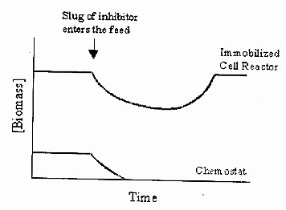
REATTORI CONTINUI CON CELLULE IMMOBILIZZATE
La differenza nella capacità di recupero delle cellule immobilizzate a confronto con le cellule non immobilizzate è rappresenta in figura 4.1
il reattore a cellule immobilizzate lavora con una
concentrazione di biomassa > > dell’altro reattore
nel primo la velocità di crescita cellulare non dipende da D, mentre nell’altro reattore una simile concentrazione di cellule non è ottenibile perché μ = D. Quando avviene la contaminazione (es.: tossina che costringe la cellula ad usare la maggior parte dell’ATP per l’omeostasi), la concentrazione di biomassa diminuisce in entrambi.
3

Slide 4
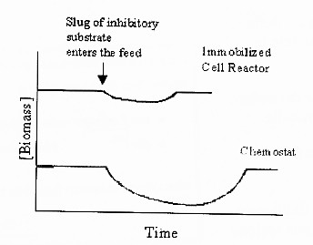
REATTORI CONTINUI CON CELLULE IMMOBILIZZATE
Nel secondo però non c’è possibilità di recupero, perché la concentrazione di cellule scende a zero (non rimangono più cellule).
Nel primo la concentrazione non scende a zero, e perciò con il tempo risale al valore iniziale
La seguente figura 4.2 rappresenta la variazione di concentrazione cellulare dovuta all’ingresso di inibitore nei due reattori.
l’inibitore, non è un altro microrganismo o una tossina, ma un altro substrato del quale le cellule si possono nutrire. Ciò ad esempio può accadere nei reattori di depurazione di acque con elevato carico organico.
4

Slide 5
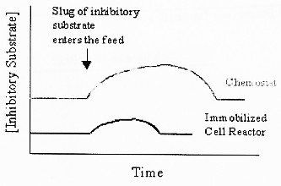
REATTORI CONTINUI CON CELLULE IMMOBILIZZATE
Si vede che la diminuzione di concentrazione cellulare nel reattore a cellule immobilizzate è minore che nell’altro. Il primo, potendo lavorare a concentrazione cellulare maggiore, può consumare maggiori quantità di substrato e anche più rapidamente, e perciò l’effetto inibitorio causa una diminuzione di concentrazione cellulare minore che non nel reattore a cellule non immobilizzate.
Si può vedere che nel reattore con cellule immobilizzate l’aumento di concentrazione di inibitore nel tempo è minore. Ciò è sempre dovuto al fatto che la concentrazione cellulare nel reattore a cellule immobilizzate è maggiore, e perciò il suo consumo ad opera delle cellule è più elevato e rapido che nel reattore a cellule non immobilizzate.
5

Slide 6
TIPI DI REATTORI A CELLULE IMMOBILIZZATE
Con Ricircolo
A Letto fisso
A letto fluido
Con Cellule Flocculate
le cellule sono adsorbite su una fase solida
Le reazioni che avvengono tra le cellule ed il substrato sono reazioni che avvengono in fase eterogenea (2 FASI: SOLIDA E LIQUIDA)
↓
si aggiunge il problema del trasferimento di massa del substrato dalla fase liquida nella fase solida, e dei prodotti di fermentazioni dalla fase solida alla fase liquida
La cinetica del trasferimento di massa dipende dalla superficie di contatto tra le due fasi: a parità di peso, più piccole e più porose sono le particelle solide, maggiore è la superficie di contatto che offrono verso la fase liquida.
Se la fermentazione comporta anche l’uso di aria, si hanno tre fasi diverse: liquida per il substrato, solida per la biomassa e gassosa costituita dall’aria con una cinetica di diffusione più complessa perché coinvolge il trasferimento di massa attraverso tre fasi.
6

Slide 7
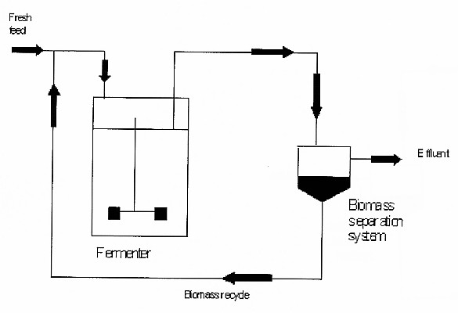
REATTORI CON RICIRCOLO
activated sludge fermenter o reactor
Per i processi in cui si vuole ottenere un prodotto di fermentazione o la biomassa, questo reattore ha il problema delle contaminazioni dovute alla retrodiffusione di eventuali contaminanti dall’effluente nel reattore.
Questo tipo di reattore è usato principalmente per la depurazione di effluenti con elevato carico organico. La biomassa è rappresentata dal fango attivato che viene separato in continuo e riciclato al reattore. Nel reattore è presente una sospensione di biomassa in acqua che viene separata per sedimentazione all’uscita dal reattore. La sedimentazione viene agevolata con aggiunta di Zooglea.
7

Slide 8
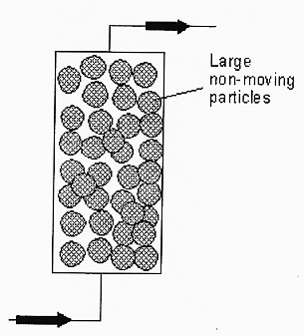
REATTORI A LETTO FISSO trickle bed reactors
Le cellule sono assorbite o intrappolate sulla superficie di un solido costituito da calcestruzzo, materiale in plastica, trucioli di legno, lana di vetro. In condizioni stazionarie avviene una continua rimozione di cellule dalla fase solida ad opera del fluido che attraversa il reattore. Questi tipo di reattore viene impiegato maggiormente nel trattamento di acque e come filtro biologico per piccoli acquari.
Un altro modo di immobilizzare le cellule è l’inclusione in matrice gelatinosa come ad esempio agar. Le cellule sono intrappolate non più sulla superficie del materiale, ma entro i pori del gel. Ciò consente una migliore ritenzione di cellule dalla fase solida e insieme una maggiore superficie di contatto con la fase liquida (oltre all’area superficiale esterna bisogna contare l’area superficiale all’interno dei pori della fase solida).
8

Slide 9
REATTORI A LETTO FISSO trickle bed reactors
Altro modo di ottenere una elevata superficie di assorbimento per la fase solida: impiego di fibre cave e membrane ad elevata area superficiale.
Impiego: reattori a letto fisso per il trattamento delle acque, la produzione di enzimi e ammino acidi, e la trasformazione di steroidi.
Uno dei vantaggi dei reattori a letto fisso è che si possono usare le cellule nella loro fase stazionaria di crescita (μ = 0) senza che vengano lavate via dal reattore dal fluido che attraversa il reattore.
Non è necessario che in alimentazione si usi un nutriente delle cellule.
9

Slide 10
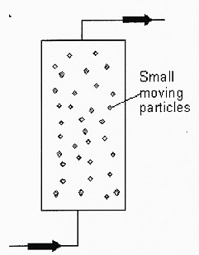
REATTORI A LETTO FLUIDO perfusion culture technology
letto fluido: è una fase solida sospesa nel fluido che accompagna il fluido nel suo moto. Si usano particelle solide molto fini. Ciò implica anche che la superficie di solido sulla quale le cellule sono adsorbite è maggiore. Nel loro moto con il fluido le particelle compiono anche un moto di rotazione continuo. Tutto ciò aumenta la superficie di contato tra fase solida e fase liquida e aumenta la velocità di trasferimento di massa. Questi reattori sono impiegati negli acquari per la nitrificazione biologica e per culture di cellule animali. Le particelle solide che trasportano le cellule animali sono chiamate anche “microtrasportatori”.
10

Slide 11
Confronto fra Reattori: Letto Fluido vs Letto Fisso
I vantaggi dei reattori a fluido sono:
• maggior concentrazione di cellule dovuta alla maggior area superficiale della fase solida;
• maggior velocità di trasferimento di massa dovuta alla maggior area superficiale della fase solida ed alla maggior velocità di mescolamento (particelle si muovono insieme al fluido e ruotano allo stesso tempo nel fluido, particelle sono ferme nel fisso);
• reattori a letto fluido non si intasano cosi facilmente come quelli a letto fisso.
Lo svantaggio è che i reattori a letto fluido sono più complessi da progettare per i seguenti motivi:
• il flusso di liquido che attraverso il reattore deve essere sufficientemente alto da realizzare la dispersione delle particelle nella fase fluida
• la dimensione delle bolle di aria deve rimanere piccola durante la fermentazione (bolle piccole hanno maggior superficie di contatto con la fase fluida)
• bisogna evitare che le cellule si stacchino dalla fase solida o che le particelle solide cambino la loro dimensione a seguito degli urti dovuto al moto.
11

Slide 12
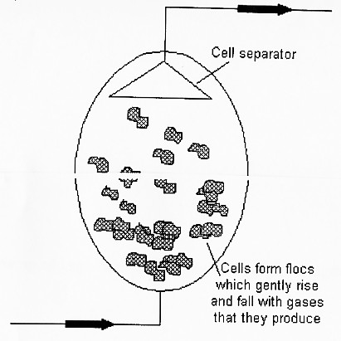
REATTORI CON CELLULE FLOCCULATE
Le cellule sono intrappolate nel reattore in forma flocculata, nella quale esse si aggregano in gruppi di dimensioni tali da depositarsi verso la base del reattore. Sono usate molto in processi anaerobici (es.: digestione anaerobica di effluenti industriali). In questi processi si usano batteri che producono metano e anidride carbonica. L’evoluzione di tali gas causa un moto gentile di sollevamento e ricaduta alla base del reattore delle particelle flocculate. In alto c’è un dispositivo a forma di imbuto che serve a trattenere dentro il reattore le cellule sollevate dalle bolle gassose e trascinate dal moto della fase liquida.
12

